Slide 1
সবাইকে
ফুলের শুভেচ্ছা
স্বাগতম

Slide 2
শিক্ষক পরিচিতি
সুদেব চন্দ্র পাল
সহকারী শিক্ষক
টরকী বন্দর ভিক্টোরী মাধ্যমিক বিদ্যালয়
গৌরনদী,বরিশাল।

Slide 3
শ্রেণি-দশম
বিষয়- রসায়ন
অধ্যায়ঃ চতুর্থ সময়ঃ ৪০ মিনিট

Slide 4
নিচের ছবিগুলো লক্ষ্য করঃ
1s²,2s¹
Li
Li –e LI⁺ = 1s²

Slide 5
1s²,2s²,2p⁴
O
O +2e O²⁻ = 1s²,2s²,2p⁶

Slide 6
পাঠ শিরোনাম
দুই ও অষ্টক এর নিয়ম

Slide 7
শিখনফল
এই পাঠ শেষে শিক্ষাথীরা-
দুই ও অষ্টক এর নিয়ম বলতে করতে পারবে।
Li ও Na কিভাবে He ও Ne এর ইলেকট্রন বিন্যাস লাভ করে তা ব্যাখ্যা করতে পারবে।
নিষ্ক্রিয় গ্যাসের মৌলগুলোর ইলেকট্রন বিন্যাস ব্যাখ্যা করতে পারবে।

Slide 8
দুই এর নিয়মঃ
বিভিন্ন মৌলের পরমানু সমুহ নিজেদের মধ্যে ইলেকট্রন আদান প্রদান এবং শেয়ার এর মাধ্যমে তাদের সর্বশেষ শক্তিস্তরে দুইটি ইলেকট্রন বিন্যাস লাভ করাকে দুই এর নিয়ম বলে।
অষ্টক এর নিয়মঃ
বিভিন্ন মৌলের পরমানু সমুহ নিজেদের মধ্যে ইলেকট্রন আদান প্রদান এবং শেয়ার এর মাধ্যমে তাদের সর্বশেষ শক্তিস্তরে আট টি ইলেকট্রন বিন্যাস লাভ করাকে অষ্টক এর নিয়ম বলে।

Slide 9
Li
He
1s²,2s¹
1s²
Li –e LI⁺ = 1s²

Slide 10
Ne
Ne
Na
1s²,2s²,2p⁶
1s²,2s²,2p⁶,3s¹
Na –e Na⁺ = 1s²,2s²,2p⁶

Slide 11
জোড়ায় কাজ
Cl কিভাবে Ar এর ইলেকট্রন বিন্যাস লাভ করে?

Slide 12
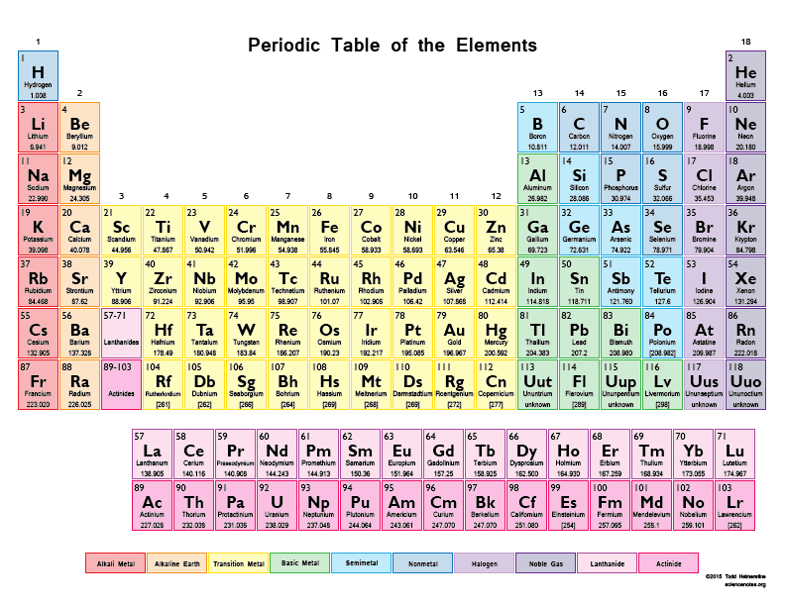
পর্যায় সারনি
নিষ্ক্রিয় গ্যাস সমূহ- He,Ne,Ar,Kr,Xe,Rn

Slide 13
নিষ্ক্রিয় গ্যাস সমূহের ইলেকট্রন বিন্যাসঃ
He(2)=1s²
Ne(10)=1s² 2s² 2p⁶
Ar(18)=1s² 2s² 2p⁶ 3s² 3p⁶
Kr(36)=1s² 2s² 2p⁶ 3s² 3p⁶ 3d¹⁰ 4s² 4p⁶
Xe(54)=1s² 2s² 2p⁶ 3s² 3p⁶ 3d¹⁰ 4s² 4p⁶ 4d¹⁰ 5s² 5p⁶
Rn(86)= 1s² 2s² 2p⁶ 3s² 3p⁶ 3d¹⁰ 4s² 4p⁶ 4d¹⁰ 4f¹⁴ 5s² 5p⁶ 5d¹⁰ 6s² 6p⁶

Slide 14
দলীয় কাজ
O ও Ca কিভাবে অষ্টক কাঠামো অর্জন করে, ব্যাখ্যা কর।
দল-১ ---O(8)
দল-১ ---O(8)
দল-2 --Ca(20)
দল-2 --Ca(20)
দল-3 --Ca(20)
দল-4 ---O(8)

Slide 15
“মূল্যায়ন”
Na এর সর্বশেষ কক্ষপথে কয়টি ইলেকট্রন থাকে?
যোজ্যতা স্তরে He এর বিন্যাস লাভ করাকে কি নিয়ম বলে ?
Li যোজ্যতা কত?

Slide 16
বাড়ির কাজ
নিচের নিষ্ক্রিয় গ্যাস সমূহের ইলেকট্রন বিন্যাস করে আনবে?
Ar(18),Kr(36),Xe(54)

Slide 17
সকল কে
ধন্যবাদ

